Slide 1
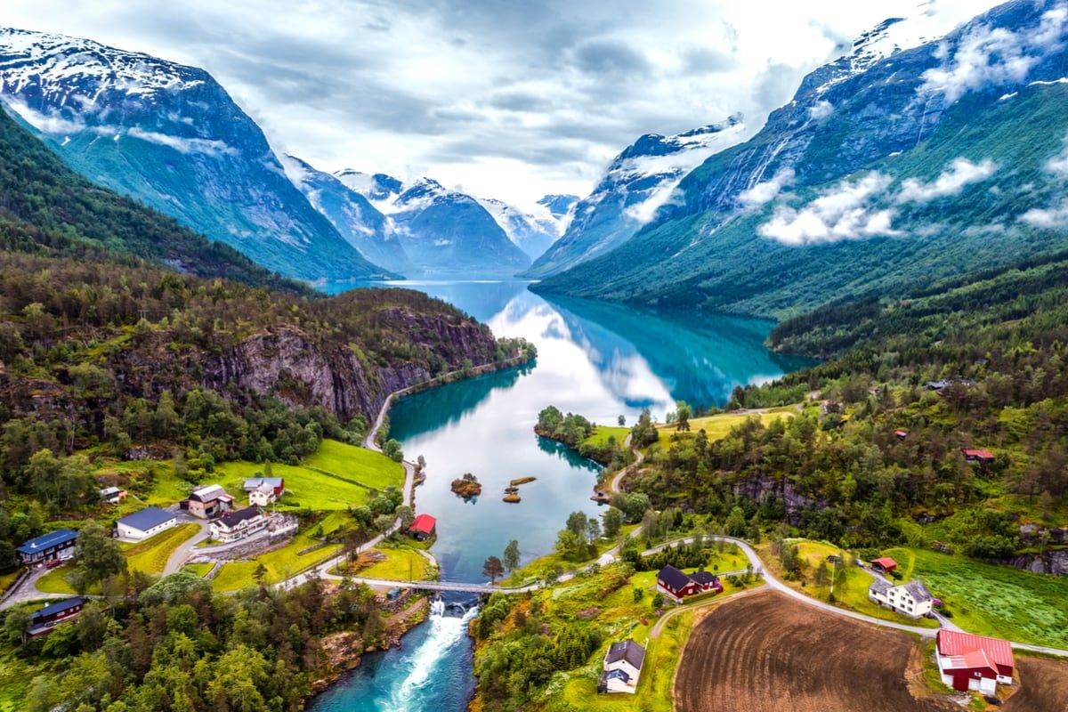
Norwegia
Natalia Czyżewska kl.6E

Slide 2
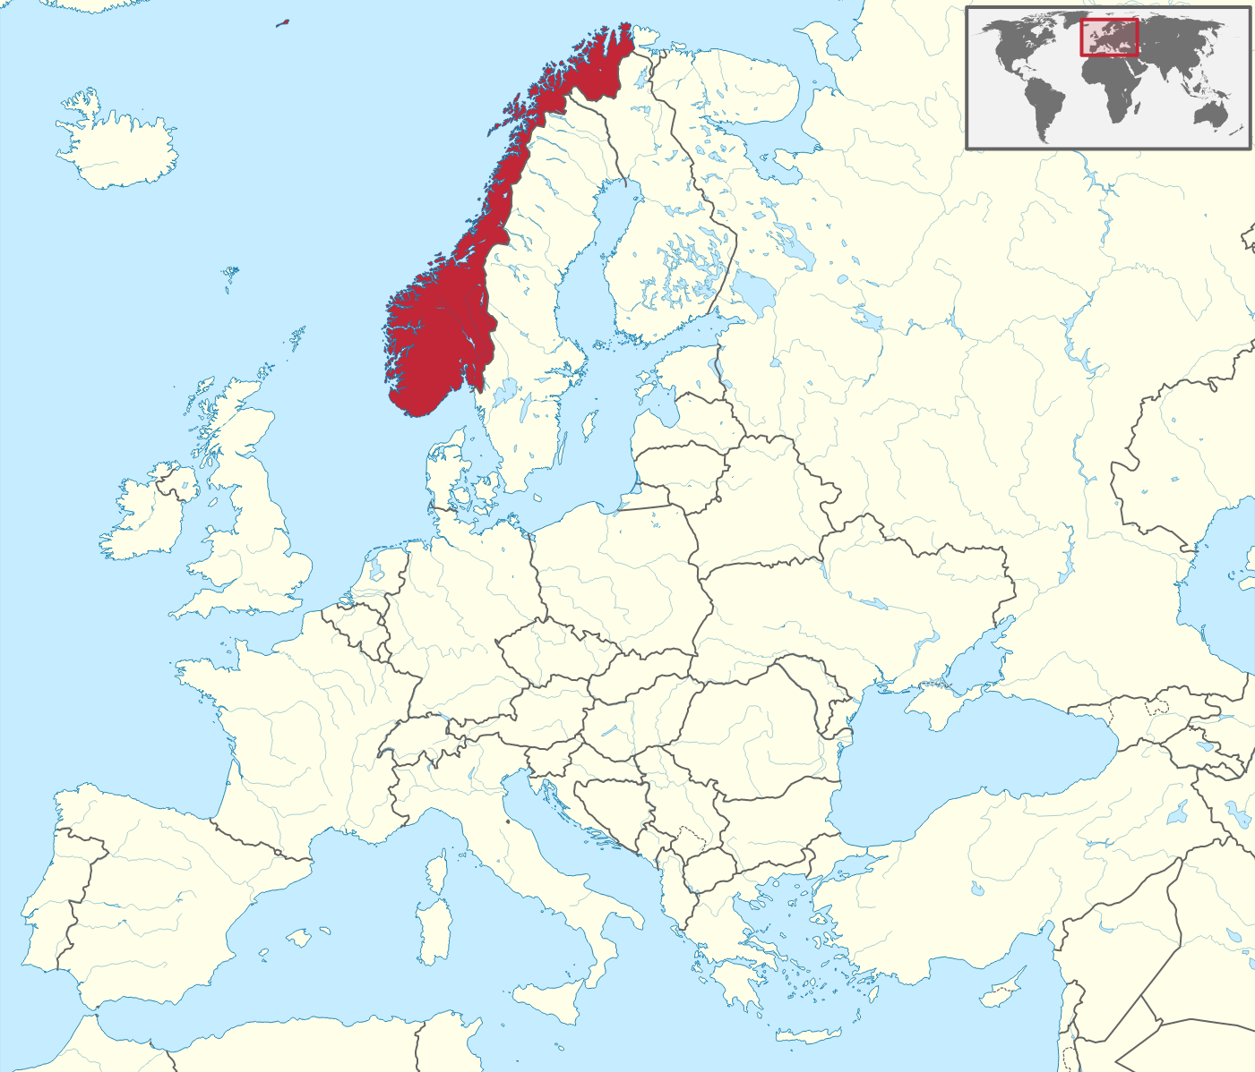
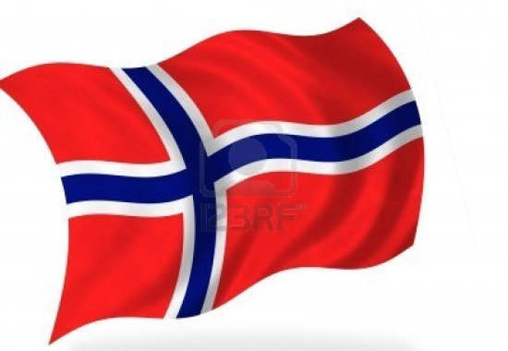
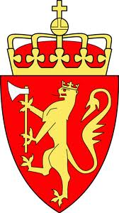
Norwegia
Norwegia – kraj w Europie Północnej, zajmujący zachodnią i północną część Półwyspu Skandynawskiego. Graniczy z Morzem Północnym na południowym zachodzie, cieśniną Skagerrak na południu, Morzem Norweskim na zachodzie oraz z Morzem Barentsa na północnym wschodzie. Na lądzie Norwegia graniczy ze Szwecją na wschodzie, oraz z Finlandią i Rosją na północnym wschodzie.
Ma łączną powierzchnię 385 252 km² i liczy około 5,3 miliona mieszkańców.
Jest to drugie najrzadziej zaludnione państwo europejskie. Średnia gęstość zaludnienia wynosi 14,7 mieszkańca na 1 km².
Posiada jedną z najdłuższych i najbardziej rozbudowanych linii brzegowych (ponad 20 tys. kilometrów) spośród wszystkich krajów świata. W skład terytorium kraju wchodzi też około 50 tysięcy wysp.
Flaga Norwegii
Herb Norwegii

Slide 3
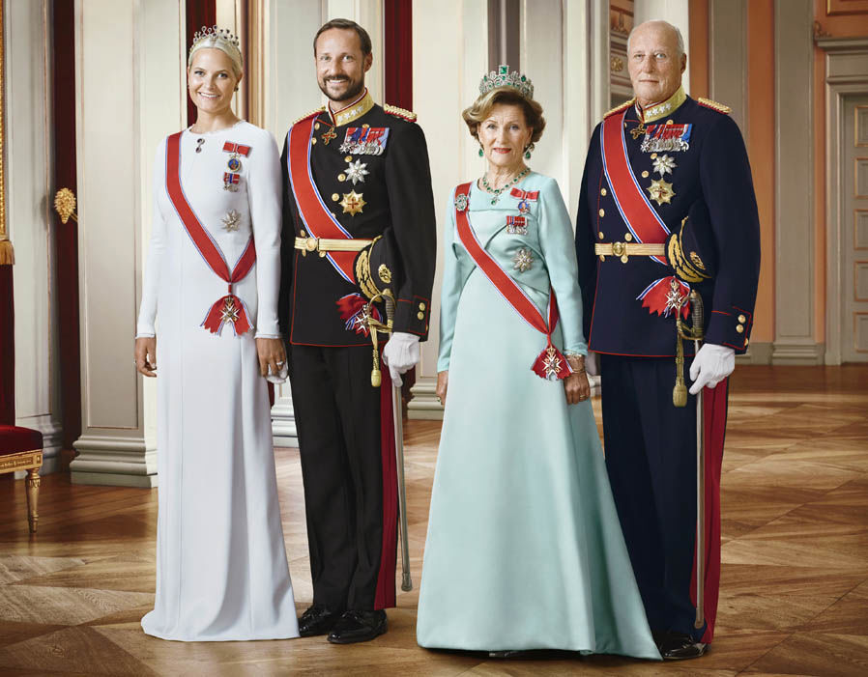
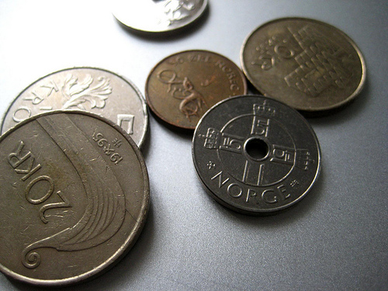
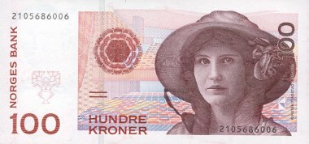
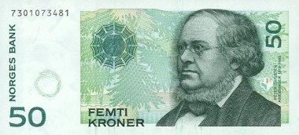
Norwegia
Typ państwa – demokracja
Ustrój polityczny – monarchia konstytucyjna
Głową państwa jest król, Harald V od 1991 roku
Stolica: Oslo
Najwyższy punkt kraju: Galdhopiggen 2 469 m n.p.m.
Waluta – korona norweska (NOK)
Religia dominująca - luteranizm
Rodzina Królewska

Slide 4
Norwegia - historia
Najstarsze ślady działalności człowieka w Norwegii odkryto koło Komsa w okręgu Finnmark i niedaleko Fosna w Nordmøre. Znalezisko to datowane jest na lata 9000 p.n.e. – 8000 p.n.e. W połowie I tysiąclecia n.e. plemiona północnogermańskie, zamieszkujące ziemie obecnej Norwegii wykształciły wiele drobnych państewek plemiennych. Od końca VIII w. względne przeludnienie związane z ubóstwem gleby oraz walki wewnętrzne i międzyplemienne stały się przyczyną podejmowania przez Skandynawów (zwanych w zachodniej Europie Normanami) wypraw morskich o charakterze rabunkowym, handlowym i kolonizacyjnym. W epoce wikingów (ok. 800r. – ok. 1066r.) Norwegowie opanowali Wyspy Owcze, Szetlandy, Orkady, Hebrydy, wyspę Man, część wybrzeży Szkocji i Irlandii, skolonizowali Islandię, założyli osady na Grenlandii i dotarli do wybrzeży Ameryki Północnej. Jednoczenie kraju zapoczątkował Harald I Pięknowłosy, opanowując w końcu IX w. większość ziem norweskich. Do 1035r. władzę nad częścią kraju lub całą Norwegią sprawowali wielokrotnie królowie Danii. W 1319r., w wyniku związków dynastycznych, doszło do unii personalnej Norwegii ze Szwecją (do 1363r.), a 1380r. — z Danią. Po klęsce Francji 1814r. Dania została zmuszona przez Szwecję, na mocy pokoju kilońskiego, do odstąpienia jej Norwegii (bez Wysp Owczych, Islandii i Grenlandii). Rozgoryczeni Norwegowie postanowili wziąć sprawy w swoje ręce i 27 maja 1814r. zgromadzenie w Eidsvoll uchwaliło konstytucję niepodległej Norwegii. Kraj jednak był słaby, by przeciwstawić się silniejszej Szwecji. Ta w końcu zgodziła się uznać Norwegię za odrębne królestwo, połączone wspólnym berłem i polityką zagraniczną. Unia ostatecznie rozpadła się w 1905r. po konflikcie o zagraniczne służby konsularne. Na króla niepodległej Norwegii wybrano Håkona VII. Podczas I wojny światowej Norwegia zachowała neutralność. Od 1920r. była członkiem Ligi Narodów. W 1930r. włączyła do swego terytorium wyspę Jan Mayen. W 1940r. podczas II wojny światowej kraj został zaatakowany przez wojska hitlerowskie. Od 1945r. Norwegia jest czł. ONZ. W 1947r. przyjęła pomoc w ramach planu Marshalla, a 1949r. została członkiem NATO. Kontynuuje bliskie kontakty polityczne i gospodarcze z krajami skandynawskimi. W polityce zagranicznej, po wiekach obcych wpływów i niewoli, kraj dąży do zachowania jak największej niezależności. Z tej racji społeczeństwo Norwegii odmówiło wstąpienia do EWG, a później do Unii Europejskiej. W latach 70 duży wpływ na szybki rozwój gospodarczy oraz wzrost zamożności społeczeństwa miało rozpoczęcie eksploatacji nowo odkrytych złóż ropy naftowej i gazu na Morzu Północnym.

Slide 5
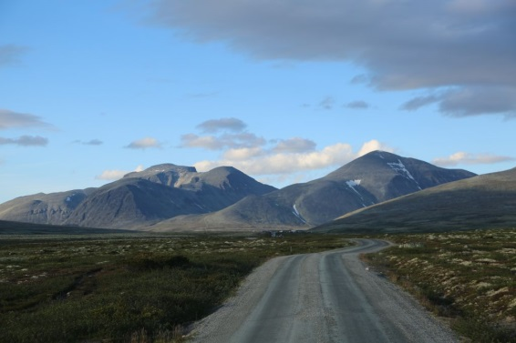
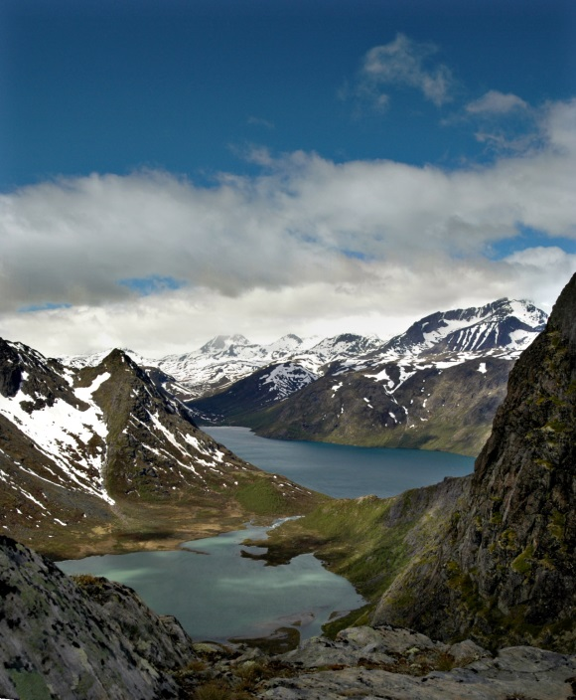
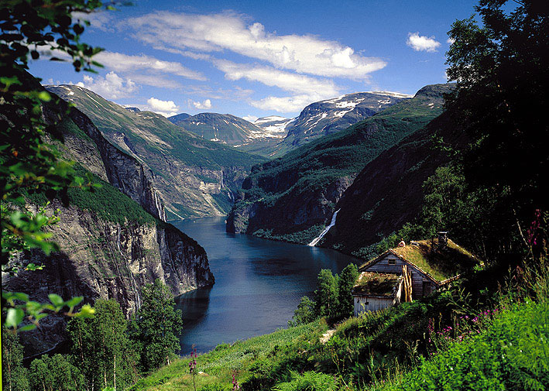
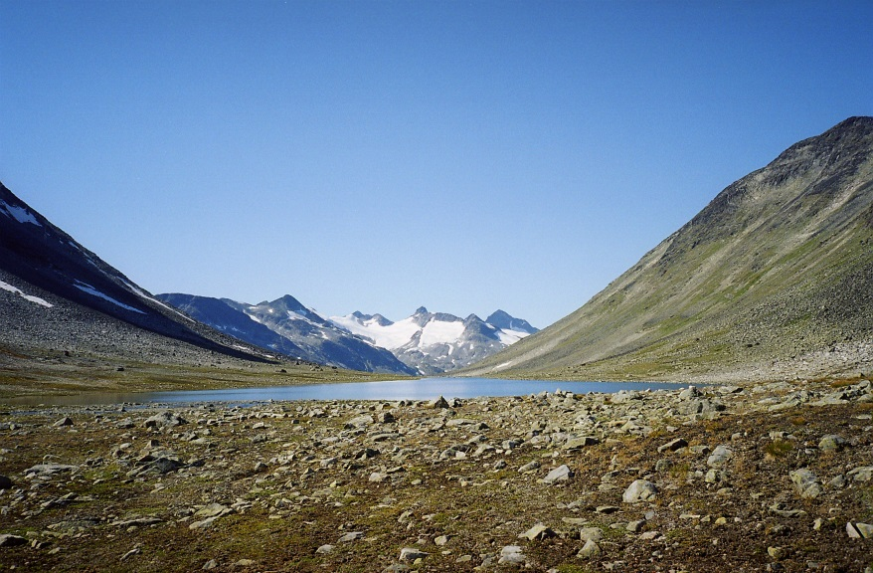
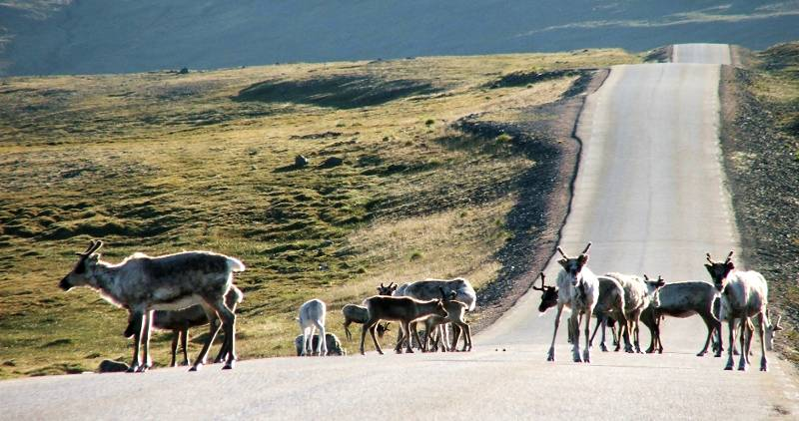
Norwegia – warunki naturalne i klimat
Powierzchnia Norwegii jest wyżynno-górzysta. Z południowego-zachodu na północny-wschód ciągną się Góry Skandynawskie.
Charakterystyczną cechą ukształtowania powierzchni Norwegii są fieldy - rozległe płaskowyże wyrównane przez erozję lodowcową, m.in. Jotunheimen i Hardangervidda. Na płaskowyżach zalegają potężne lodowce.
Dobrze rozwinięta linia brzegowa Norwegii tworzy fiordy - głęboko wcinające się w ląd zatoki morskie, powstałe po przejściu lodowca.
W Norwegii jest także wiele jezior polodowcowych - największe z nich to Mjosa. Rzeki są krótkie, z licznymi progami i wodospadami.
W południowej części kraju, w okolicach Oslo i na wybrzeżach rozciągają się niewielkie niziny.
W południowej części kraju zaznacza się klimat morski oraz umiarkowany ciepły, w środkowej i północnej - umiarkowany chłodny, na krańcach północno-wschodnich – subpolarny.
Niskie temperatury, krótkie i chłodne lato, noc polarna.

Slide 6
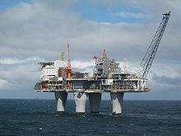
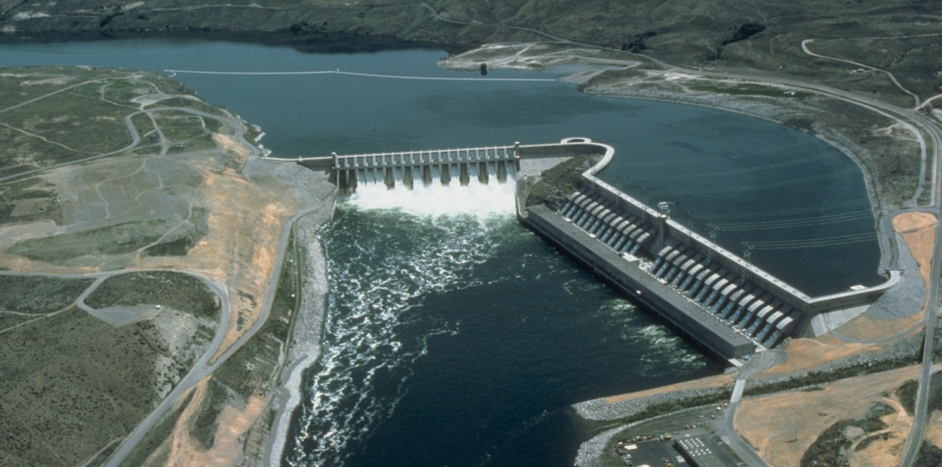
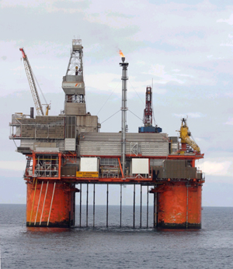
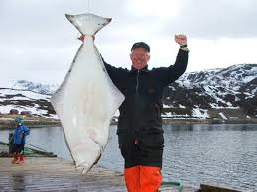
Norwegia – gospodarka i przemysł
Norwegia jest wysoko rozwiniętym i uprzemysłowionym krajem o otwartej gospodarce zorientowanej na eksport. Jest jednym z najbogatszych państw świata.
Zajmuje szczytowe miejsca w rankingach pod względem stopy życiowej, średniej długości życia, ogólnego stanu zdrowia społeczeństwa i warunków mieszkaniowych.
Rolnictwo, rybołówstwo i sektor przemysłowy znajduje się głównie w rękach prywatnych, choć państwo jest największym właścicielem niektórych z najpotężniejszych norweskich korporacji.
Od lat 70-tych przemysł naftowy skupiony na Morzu Północnym odgrywa dominującą rolę w norweskiej gospodarce. Najważniejszymi surowcami mineralnymi są ropa naftowa i gaz ziemny, poza tym eksploatuje się rudy żelaza, tytanu, niklu, rudy cynku i ołowiu oraz srebro, siarkę, surowce skalne - wapienie i granity.
Norwegia ma dobrze rozwiniętą energetykę. Produkcja energii elektrycznej w przeliczeniu na 1 mieszkańca jest najwyższa w świecie.
Ważnym działem gospodarki Norwegii pozostaje, m.in. dzięki obfitości ryb w wodach przybrzeżnych, rybołówstwo a także odgrywa leśnictwo, lasy zajmują 26% powierzchni kraju.
Norwegia ma jeden z najniższych w Europie odsetek użytków rolnych - 3% ogólnej powierzchni kraju. Podstawą produkcji rolnej jest hodowla bydła, głównie typu mlecznego i owiec a w północnej części - reniferów. Powszechna jest hodowla zwierząt futerkowych, zwłaszcza lisów.

Slide 7
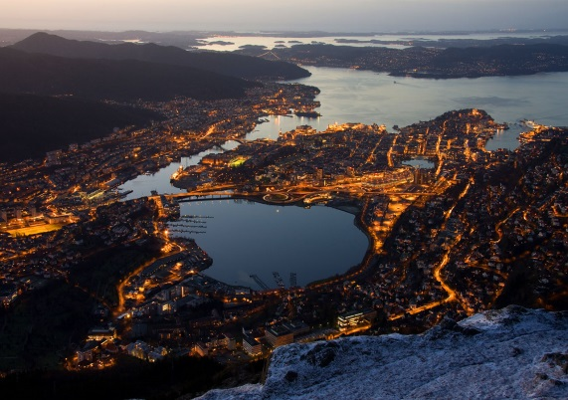
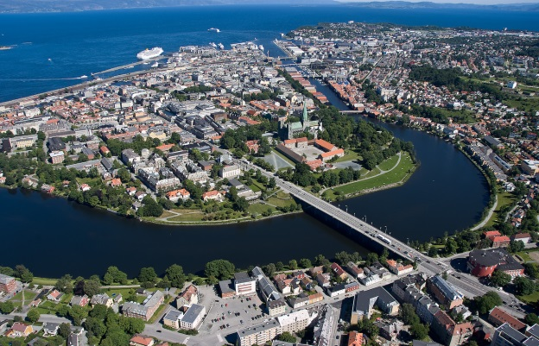
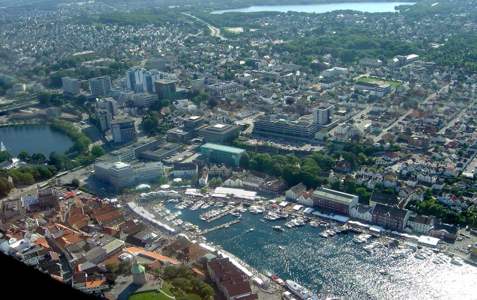
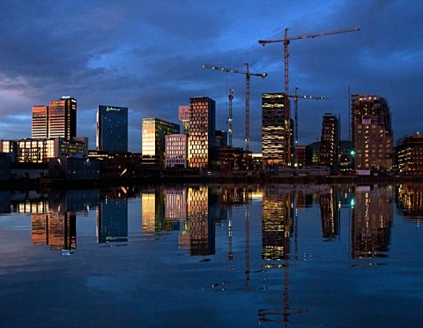
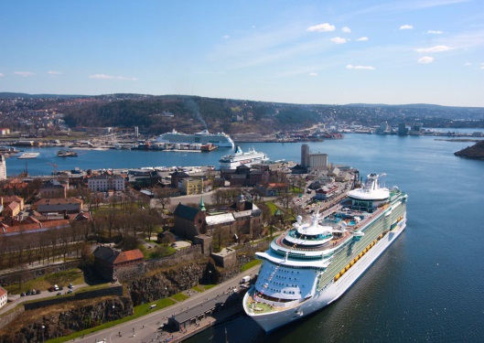
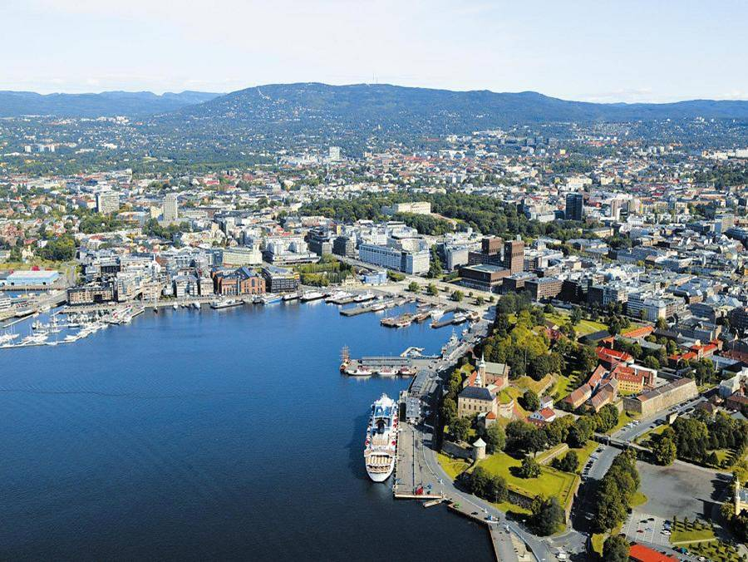
Norwegia – największe miasta
Bergen Trondheim Stavanger
Stolicą Norwegii jest Oslo.

Slide 8
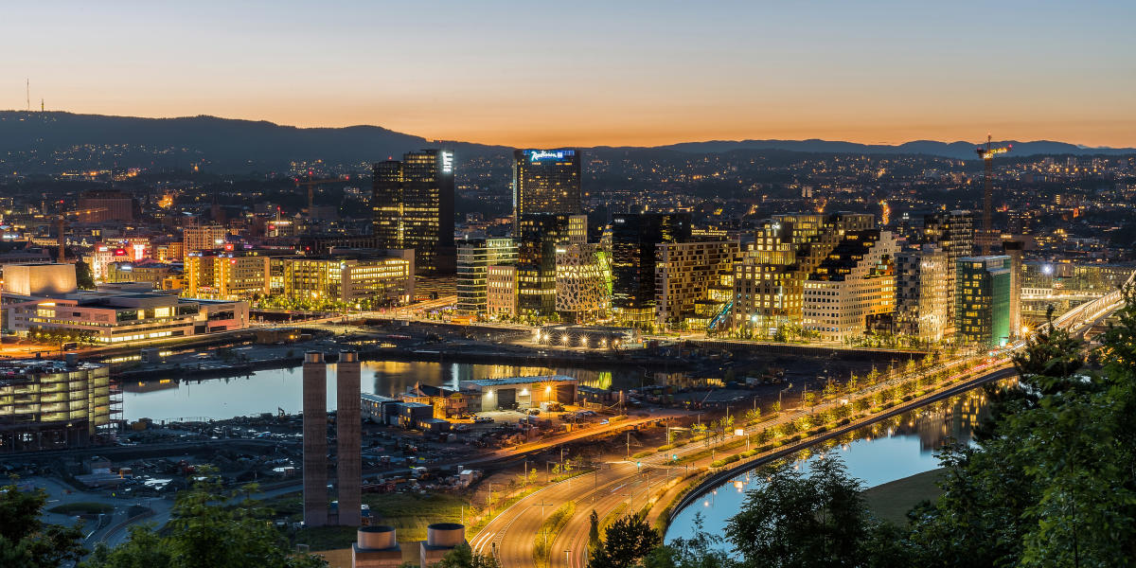
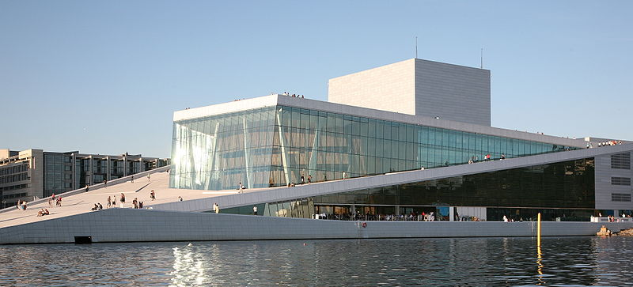
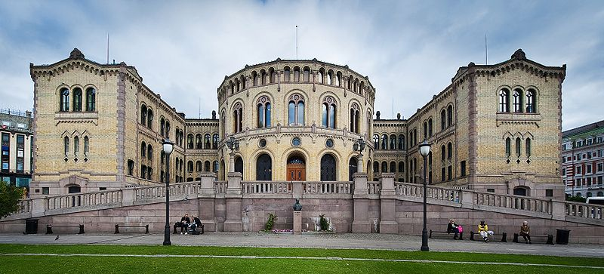
Norwegia – atrakcje turystyczne - Oslo
Oslo
Opera Narodowa
Siedziba parlamentu
Oslo – stolica i największe miasto Norwegii. W Oslo warto zwiedzić takie miejsca jak: Park Rzeźb Vigelanda , Holmenkollen , Twierdza Akershus(okuszys), Norweskie Muzeum Nauki, Techniki i Medycyny, Opera Narodowa, 100-letnia skocznia narciarska w Holmenkollen. Można zobaczyć Pałac królewski i siedzibę parlamentu.

Slide 9
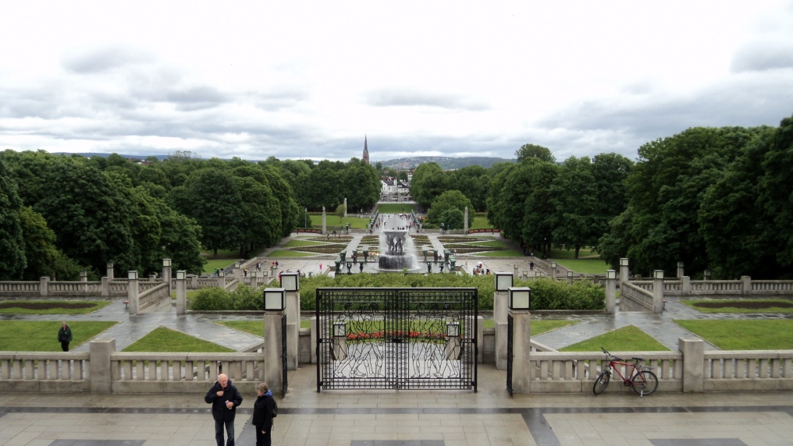
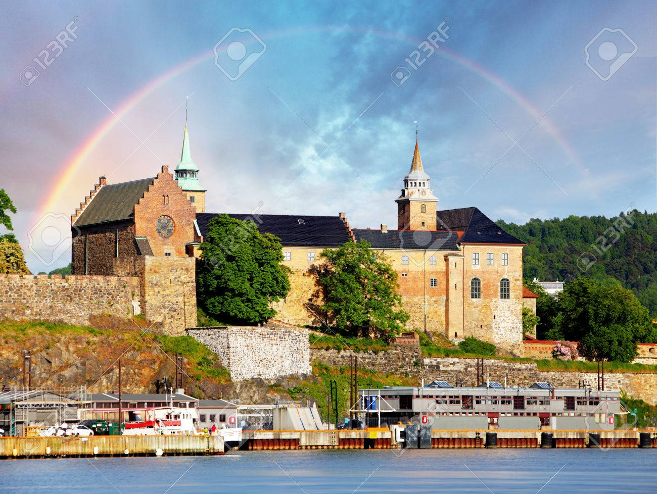
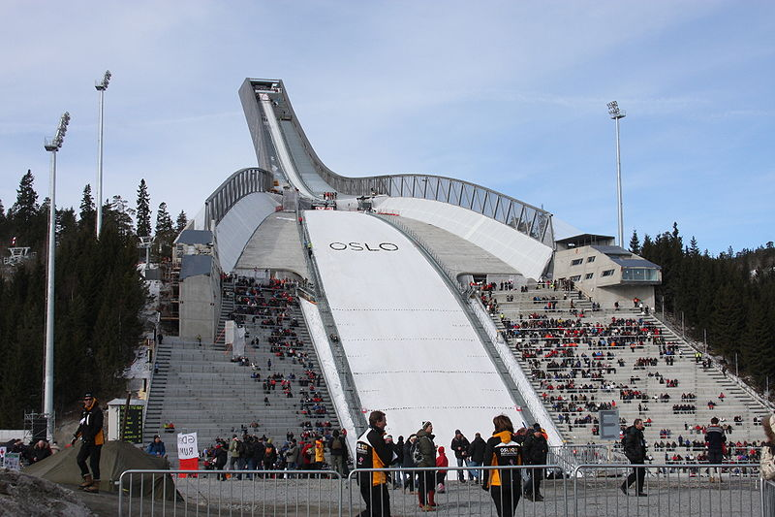
Norwegia – atrakcje turystyczne - Oslo
Park Rzeźb Vigelanda
Twierdza Akershus
Pałac królewski
100-letnia skocznia narciarska w Holmenkollen

Slide 10
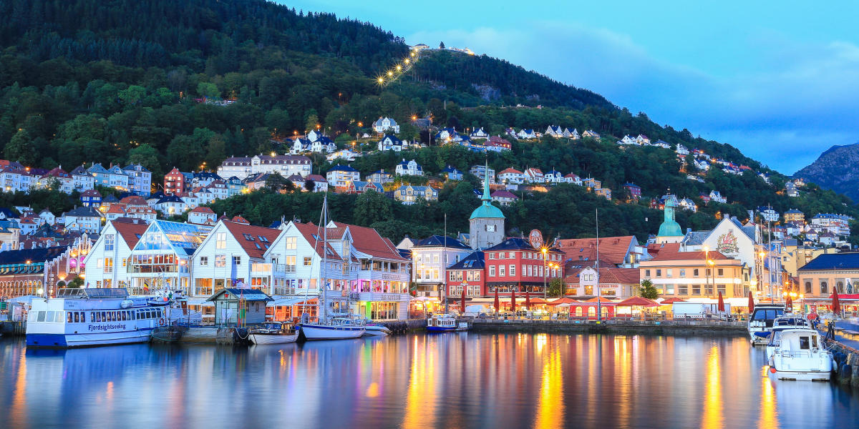
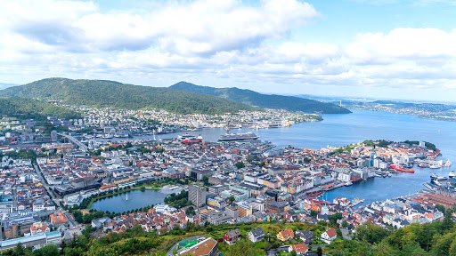
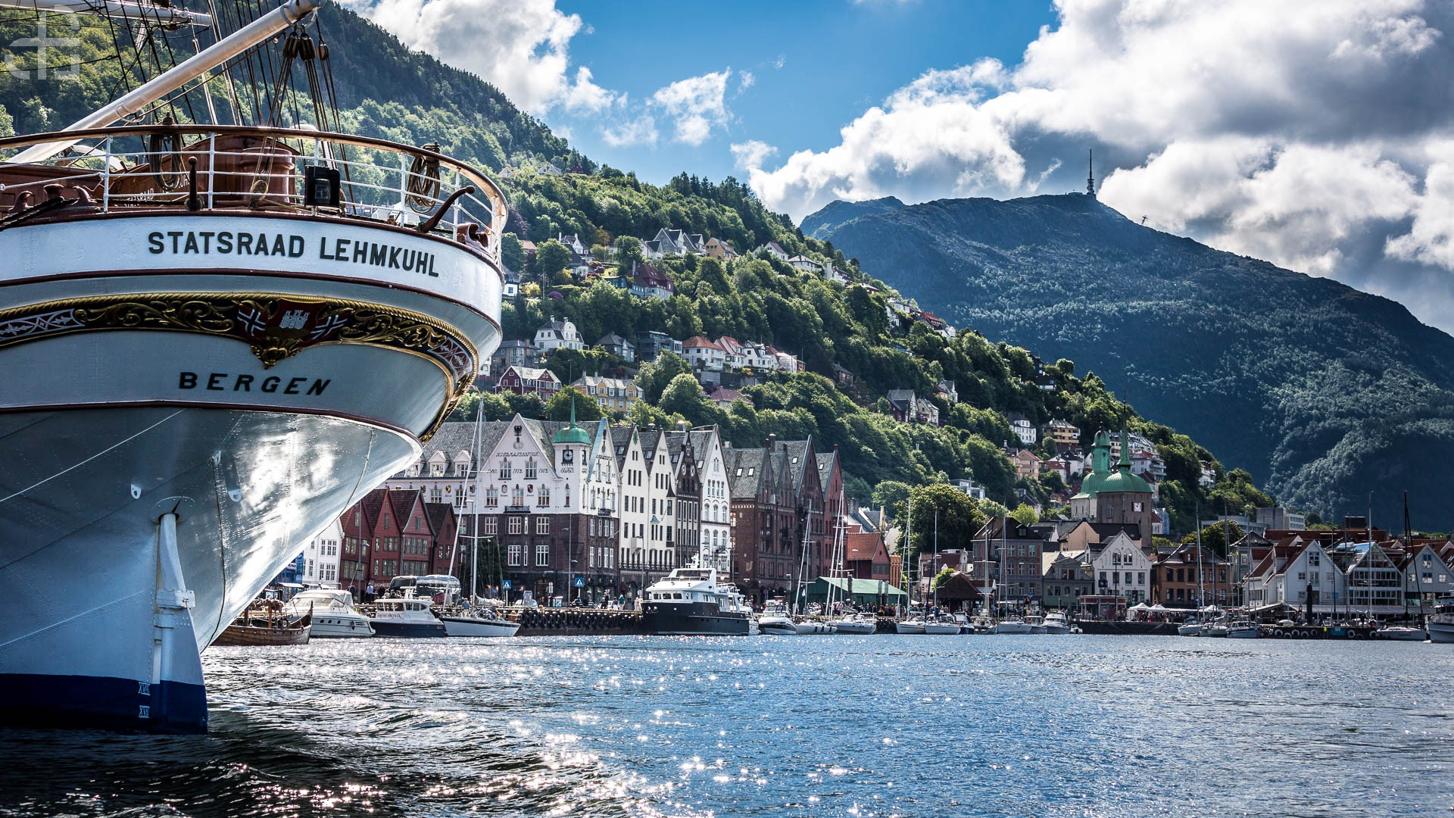
Norwegia – atrakcje turystyczne - Bergen
Bergen otacza 7 wzgórz i jest to drugie największe miasto Norwegii, liczy 250 tys. mieszkańców. Dawna stolica Norwegii w XII-XIII w. To największy port rybacki w kraju. Nazywane jest bramą do fiordów i znajduje się na liście światowego dziedzictwa UNESCO. Warto wybrać się na spacer uliczkami wykładanymi drewnem, albo wjechać kolejką Fløibanen, na wzgórze Fløyen, skąd rozpościera się wspaniała panorama miasta.

Slide 11
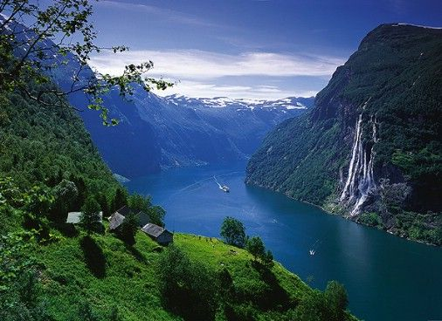
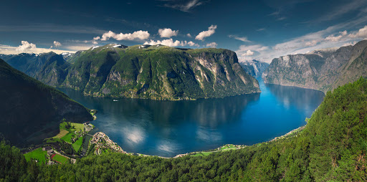
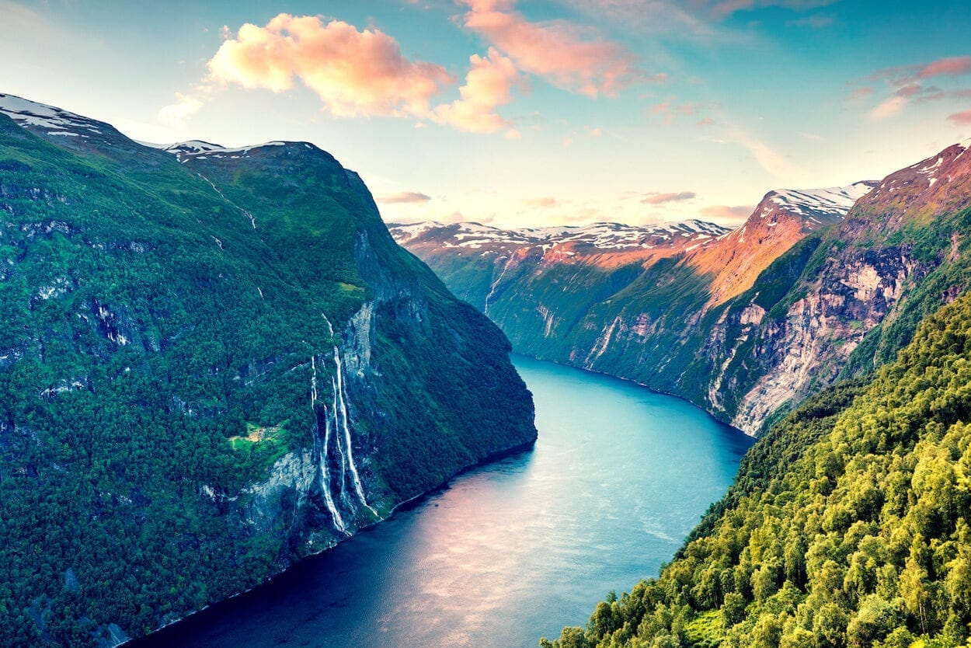
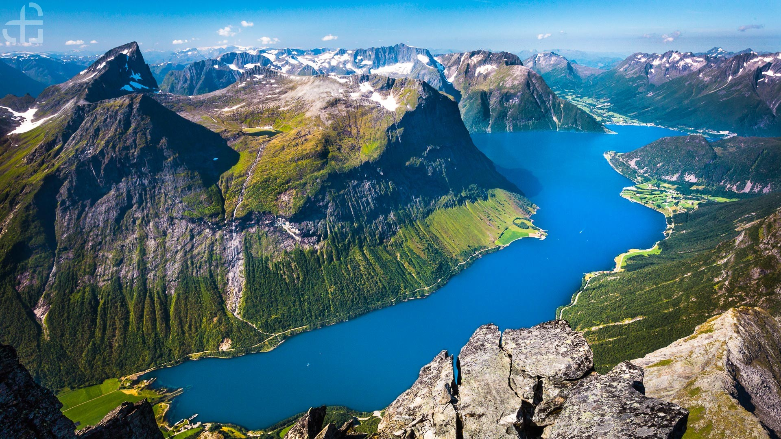
Norwegia – atrakcje turystyczne - Fiordy
Fiordy to rodzaj głębokiej zatoki, mocno wcinającej się w głąb lądu, często rozgałęzionej, z charakterystycznymi stromymi brzegami, powstałej przez zalanie żłobów i dolin polodowcowych. Fiordy sa na całym świecie, ale w Norwegii fiordów jest najwięcej i tu są one najpiękniejsze... oraz łatwo dostępne.

Slide 12
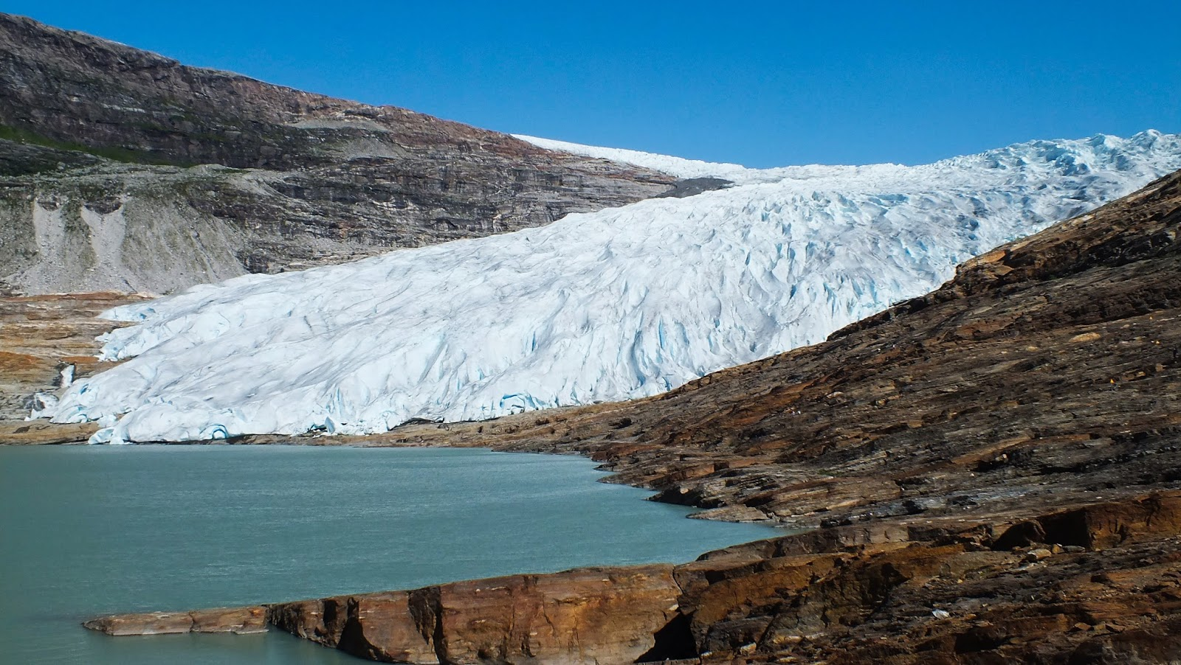
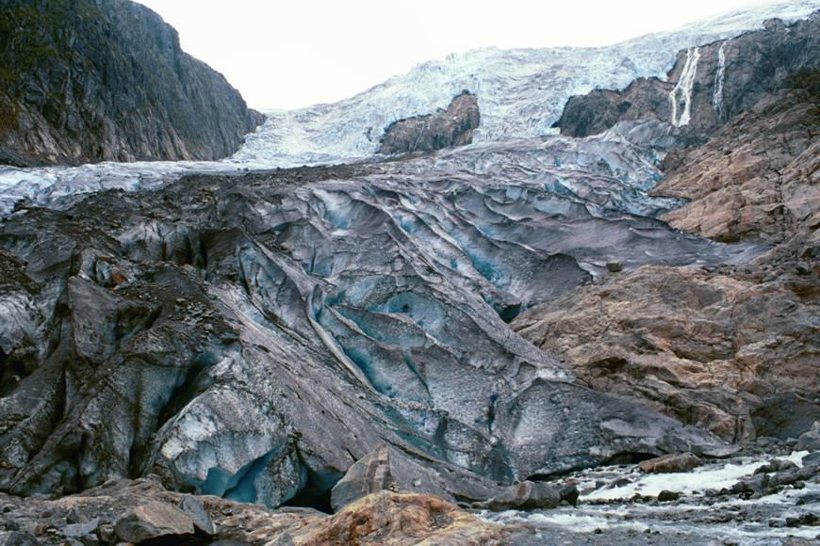
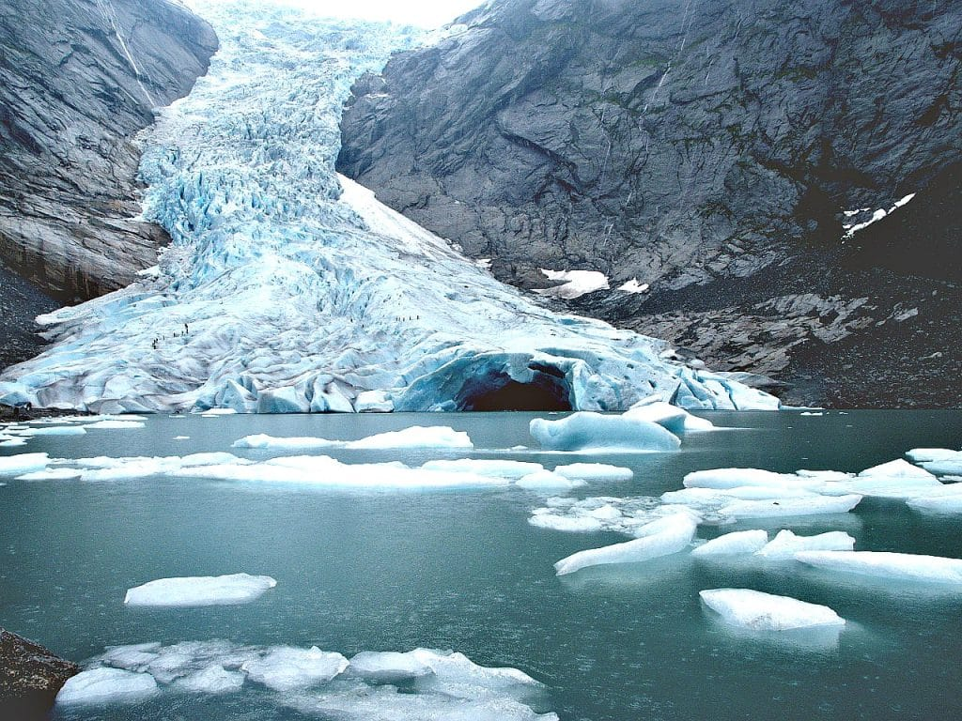
Norwegia – atrakcje turystyczne - lodowce
Lodowiec Svartisen - To jeden z największych lodowców Europy. Atrakcją lodowca są liczne jęzory lodowe wpadające do fiordów i jezior.
Lodowiec Buer – jest trzecim co do wielkości w Norwegii (inna nazwa lodowca to Folgefonn).
Lodowiec Briksdal - największy lodowiec Europy.

Slide 13
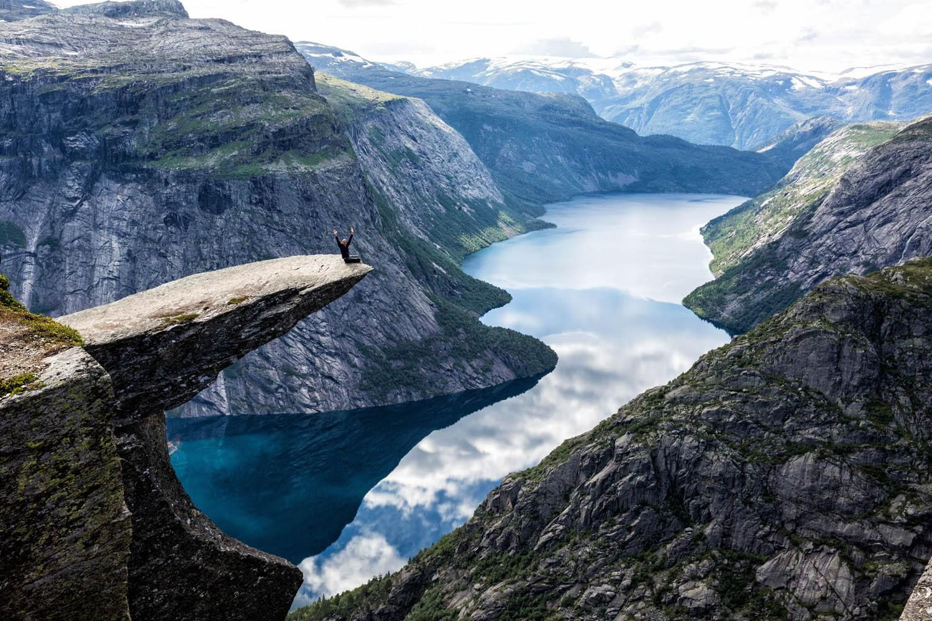
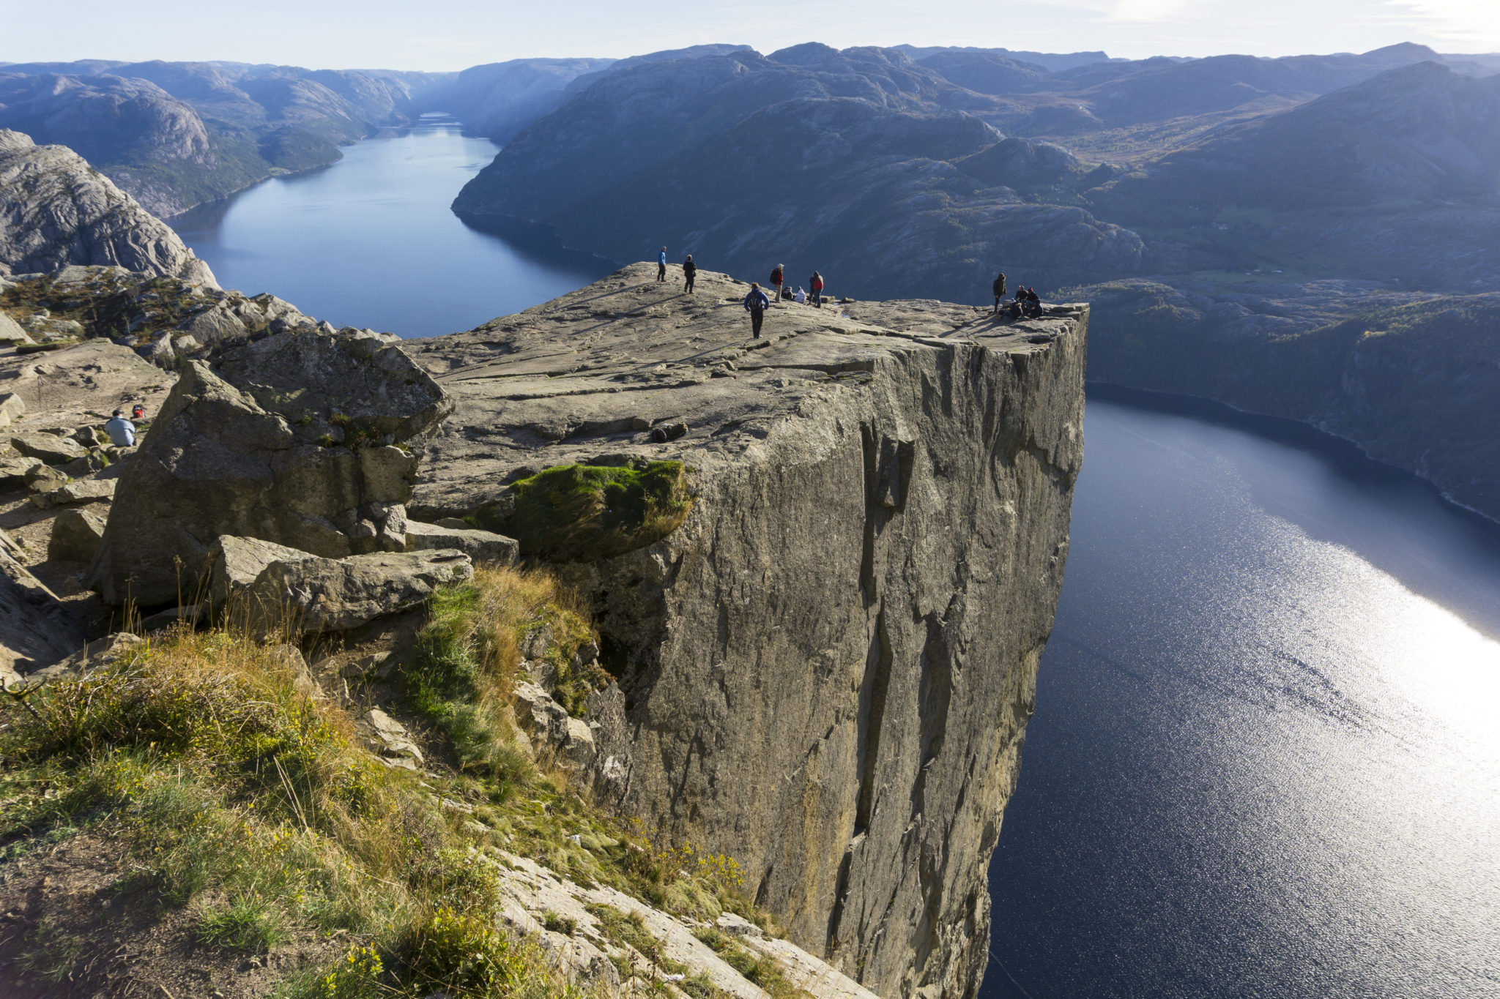
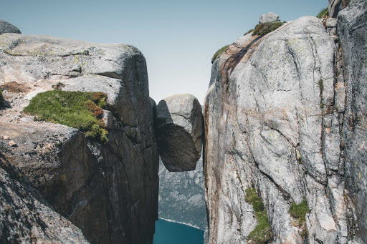
Norwegia – atrakcje turystyczne
Trolltunga (Język trolla) – skała o charakterystycznym kształcie znajdująca się w Norwegii na pograniczu płaskowyżu Hardangervidda, około 1100 metrów nad poziomem morza i 700 metrów nad jeziorem Ringedalsvatnet.
Preikestolen – (norw. ambona) to pękająca półka skalna zawieszona nad wodami fiordu. Platforma jest prawie idealnym kwadratem o boku długości 25 m, a jej skraj wystaje dokładnie 597 m nad taflę wody.
Kamień Kjerag - to zaklinowany pomiędzy dwiema skałami głaz o objętości 5 metrów sześciennych.

Slide 14
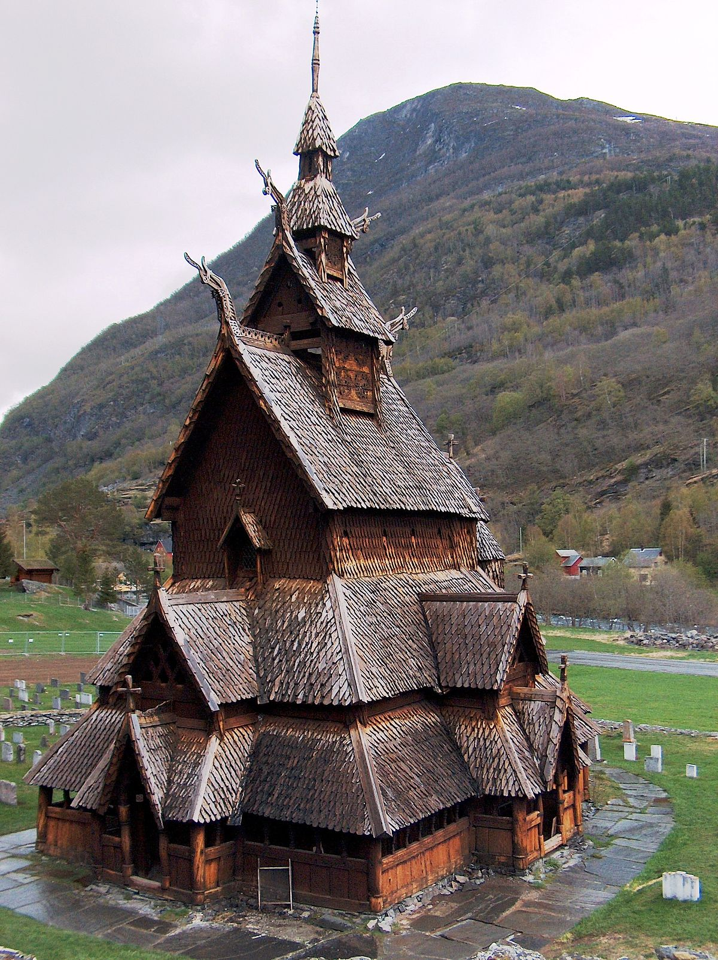
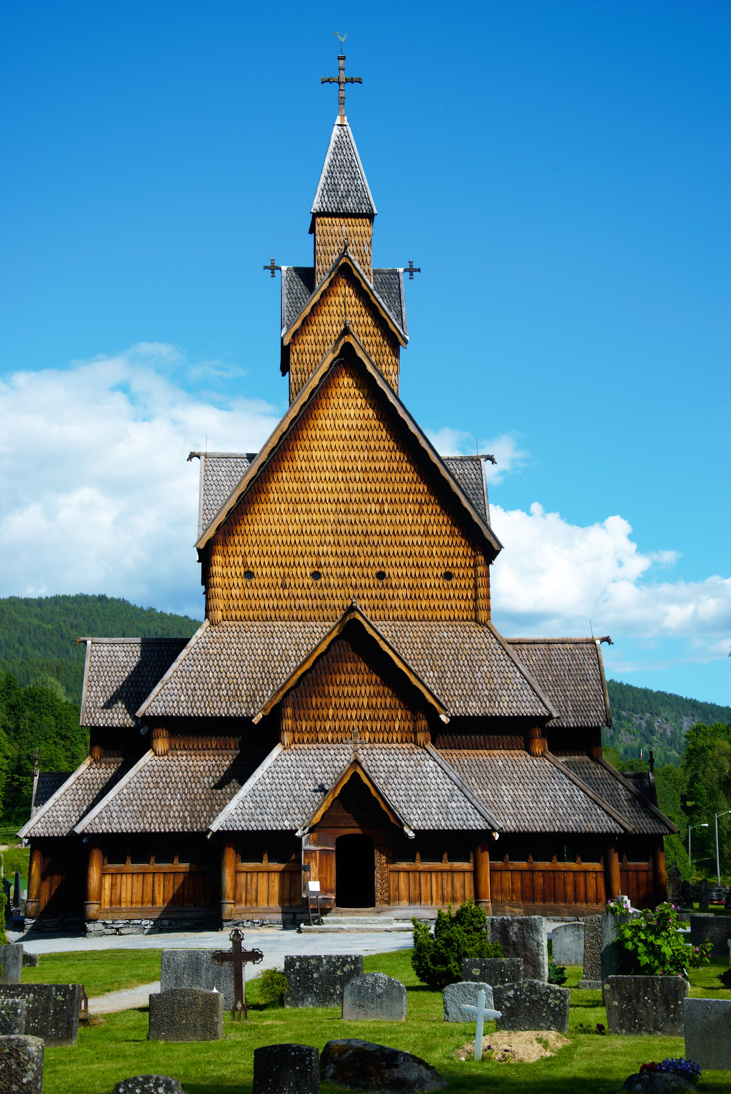
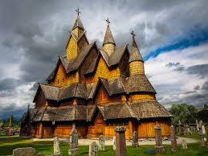
Norwegia – atrakcje turystyczne – Stavkirke
Stavkirke (dosł. kościół słupowy) – to kościół klepkowy, inaczej: „słupowy” lub „masztowy. To nazwa szczególnego rodzaju drewnianych kościołów norweskich, wznoszonych od X do XIII w. Kościoły te należą do najstarszych drewnianych zabytków Europy. Wiele budowli jest pokrytych gontem, przypominającym smoczą łuskę, często ozdabiają je runiczne inskrypcje oraz ochronne pentagramy. Spośród ponad 1000 kościołów zachowało się jedynie 30. Najciekawsze znajdują się w Urnes, Borgund, Lom, Vik i Heddal. Drewniany kościół w Borgund jest najlepiej zachowanym ze wszystkich norweskich kościołów stavkirke, a kościół w Urnes, leżący nad wodami Sognefjordu, to najstarszy tego typu kościół w Norwegii i jedyny wpisany na Listę UNESCO. Zbudowany w 1150 r.

Slide 15
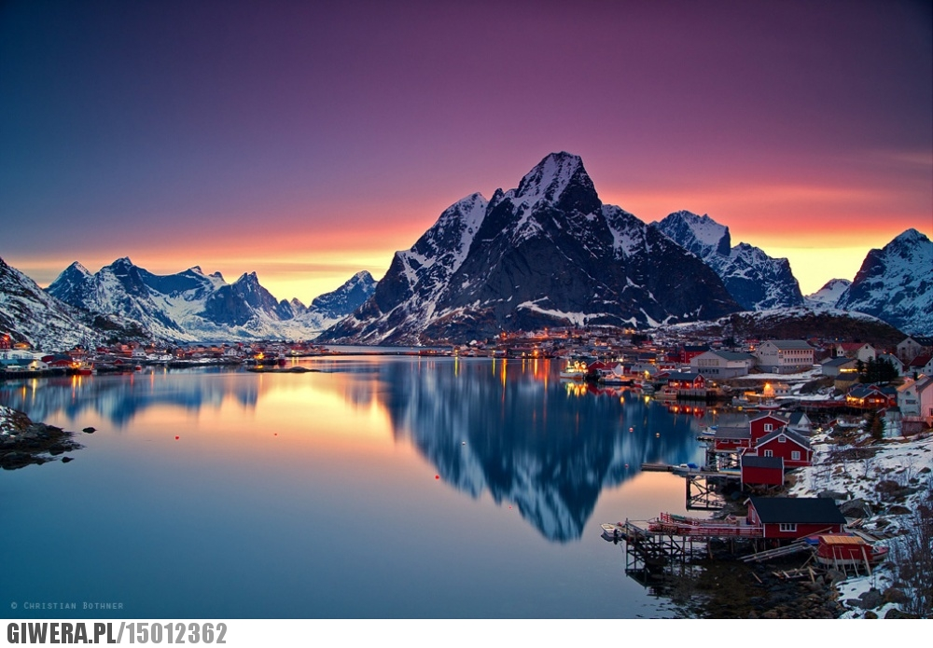
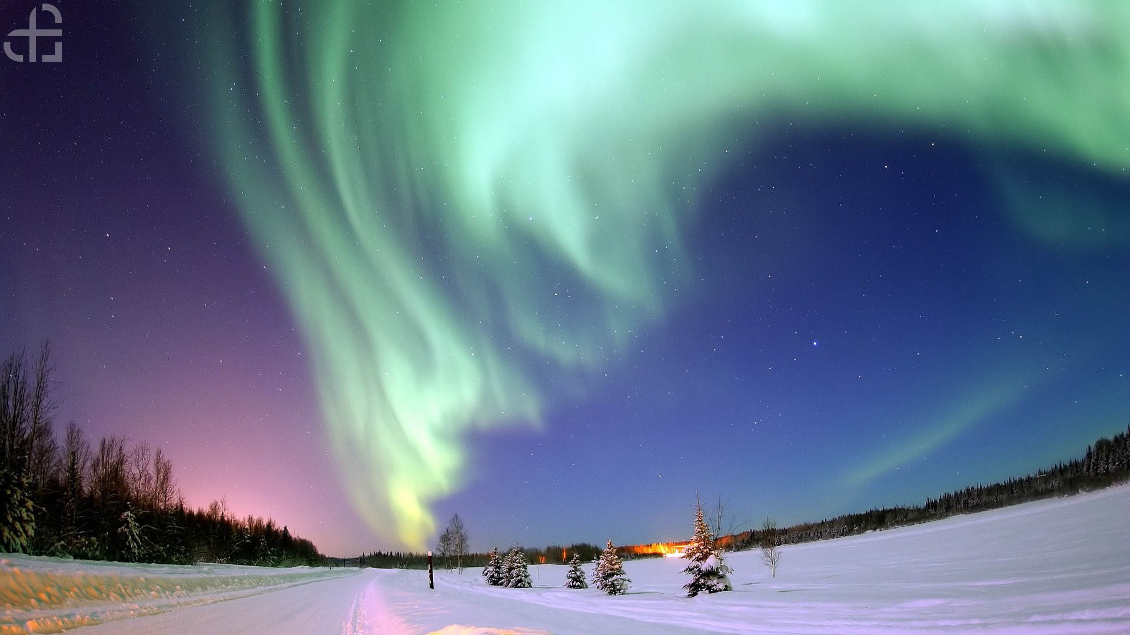
Norwegia – atrakcje turystyczne – białe noce i zorza polarna
Białe noce – Od początku maja do końca sierpnia w Norwegii występują białe noce. Podczas białych nocy zmierzch przechodzi bezpośrednio w świt. Słońce zachodzi dopiero o 22:30, a wschodzi już o 3:00 nad ranem. Noce są bardzo krótkie i jasne, ponieważ słońce chowa się bardzo „płytko” za horyzont.
Zorza polarna – To magiczne zjawisko występuje, gdy cząsteczki wiatru słonecznego bombardują powłokę ochronną Ziemi. Pod koniec XIX wieku w Alcie zbudowano pierwsze na świecie obserwatorium zorzy polarnej i dzięki temu Alta zyskała miano miasta zorzy polarnej.

Slide 16
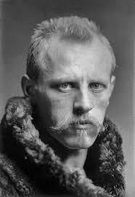
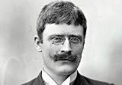
Norwegia – sławni Norwedzy
Fridtjof Nansen - Znany norweski podróżnik, oceanograf, badacz polarny, dyplomata, działacz polityczny i społeczny. Znany jest przede wszystkim z polarnej wyprawy statkiem „Fram” (Naprzód), której zamierzeniem było zdobycie bieguna północnego. Założył centralne laboratorium oceanografii, udoskonalił metodykę obliczania prędkości prądu, skonstruował barometr, dokładny areometr. Jego imieniem są nazwane: Góra Nansena, Cieśnina Nansena – w Kanadzie, Fiord Nansena – w Grenlandii, Kotlina Nansena– w Oceanie Arktycznym. Za swoją pracę na rzecz uchodźców otrzymał w 1922 roku Pokojową Nagrodę Nobla.
Knut Hamsun - Wybitny norweski pisarz, impresjonista, który rozpoczął swoją literacką podróż po długim błąkaniu się po Stanach Zjednoczonej Ameryki. Powieść „Błogosławieństwo ziemi“ przyniosła autorowi literacką Nagrodę Nobla. Po rozpoczęciu się II Wojny Światowej Knut wsparł idee faszystowskie i nazistowskie, dlatego później był skazany, oddzielony od społeczeństwa oraz ogłoszony jako zdrajca państwa.

Slide 17
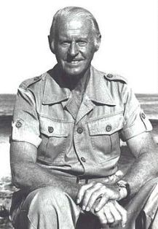
Norwegia – sławni Norwedzy
Thor Heyerdahl - wybitny naukowiec, antropolog, który badał cywilizację Wyspy Wielkanocnej . W 1947roku na tratwie Kon Tiki, której konstrukcja była taka sama jak tratwy Inków, przepłynął Ocean Spokojny. Ta podróż przyniosła dla niego sławę i Thor pokazał, że tratwa wykonana z drewna balsy może wytrzymać podróż od Ameryki Południowej do Polinezji. Na tratwach z papirusu on przepłynął także przez Ocean Atlantycki.
Liv Ullman - urodzona w 1938r. norweska aktorka i reżyserka, jedna z muz wybitnego szwedzkiego reżysera Ingmara Bergmana. L. Ullmann karierę aktorską rozpoczęła jeszcze w 1959 r. na scenie pewnego teatru norweskiego. Międzynarodową sławę osiągnęła po zagraniu niemej aktorki Elizabeth Fogler I w filmie Bergmana „Persona“ (1966). Ullman jest pięciokrotnie nominowana jako najlepsza aktorka. L. Ullman jest Ambasadorem Dobrej Woli w UNICEF oraz jest członkinią Komisji Kobiet Uchodźców.

Slide 18
Norwegia – sławni Norwedzy
Ole Einar Bjørndalen – norweski biathlonista, wielokrotny mistrz olimpijski, mistrz świata i zdobywca Pucharu Świata, najbardziej utytułowany zawodnik w historii tej dyscypliny.
Petter Northug Jr. – norweski biegacz narciarski, czterokrotny medalista olimpijski, wielokrotny medalista mistrzostw świata, ośmiokrotny medalista mistrzostw świata juniorów, dwukrotny zdobywca Pucharu Świata oraz zdobywca Małej Kryształowej Kuli w klasyfikacji dystansowej.
Marit Bjørgen – norweska biegaczka narciarska, wielokrotna medalistka igrzysk olimpijskich i mistrzostw świata, czterokrotna zdobywczyni Pucharu Świata, trzykrotna zdobywczyni Małej Kryształowej Kuli w klasyfikacji dystansowej, pięciokrotna zdobywczyni Małej Kryształowej Kuli w klasyfikacji sprinterskiej oraz zwyciężczyni Tour de Ski.

Slide 19
Norwegia – ciekawostki
Norwegia stanowi prawie 40% obszaru Półwyspu Skandynawskiego.
Długość Norwegii wynosi około 1750 km.
W najwęższym miejscu Norwegia ma tylko 6,3 km szerokości.
Produkcja energii elektrycznej w przeliczeniu na 1 mieszkańca jest najwyższa na świecie.
Rybołówstwo - na 1 mieszkańca przypada 488 kg poławianych ryb, co daje Norwegii 2 miejsce na świecie.
Norwegia leży na krystalicznej tarczy Fennoskandzkiej, najstarszej geologicznie części Europy.
Pustkowia zajmują 70% powierzchni kraju.
Średnia wysokość kraju wynosi 500 metrów.
Kierowanie reklam dla dzieci poniżej 12 roku życia jest zakazane w Norwegii.
Norweską wyspę Svalbard zamieszkuje więcej niedźwiedzi polarnych niż ludzi. Najpopularniejszymi norweskimi imionami są Odd oraz Even.
Spinacz biurowy będący na wyposażeniu praktycznie każdej firmy zostały wynaleziony i opatentowany przez Norwega Johana Vaalera w 1899 roku.
Każdego roku począwszy od 1947, Londyn otrzymuje gigantyczną choinkę w prezencie od Norwegii w podzięce za uzyskaną pomoc w trakcie trwania II Wojny Światowej.
Blisko 99% energii elektrycznej produkowana jest w elektrowniach wodnych.
Firma IKEA nazywa swoje sofy, stoły kawowe, regały z książkami tak jak miejsca w Szwecji. Łóżka, szafy i meble po miejscach w Norwegii. Dywany po miejscach w Danii oraz stoły i krzesła po miejscach w Finlandii.
Mrożona pizza jest nieoficjalnym daniem narodowym Norwegii.
Norwegia ma najwyższe ceny benzyny na świecie, chociaż Norwegia jest jednym z największych eksporterów ropy naftowej na świecie. Norweski rząd nakłada wysokie podatki na paliwo, aby przekonać ludzi do trzymania samochodów w domu i korzystania z transportu publicznego.
Norwegia zdobyła najwięcej złotych, srebrnych i brązowych medali ze wszystkich krajów w Zimowych Igrzysk Olimpijskich.

Slide 20
Bibliografia
https://encyklopedia.pwn.pl/
http://blog.mojnorweski.pl/
http://www.norweski.net
https://pl.wikipedia.org/
http://sadurski.com/
https://www.visitnorway.pl/
http://kieruneknorwegia.pl/
https://zielonamapa.pl/
https://www.norwegofil.pl/
http://skandynawia.garski.com/
https://fajnepodroze.pl/
http://przepisyzpodrozy.pl/

Slide 21
Dziękuję!
Natalia Czyżewska kl.6E

